Slide 1
IndoorAtlas -sisätilapaikannus
Kimmo Lepoaho
Vesa-Tapani Vertainen

Slide 2
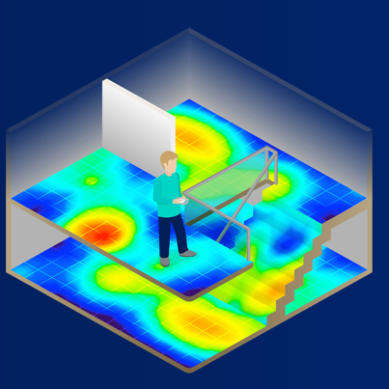
Indoor Atlas
Alusta, jolla sovelluksiin voi lisätä sisätilan paikannusominaisuuksia
-GPS huono sisätiloissa
GPS tarkkuus n 8m, IndoorAtlas 2-3m
Hyödyntää wifi-verkkoja kartoituksessa
Erikoisuutena maapallon magneettikentän muutoksiin perustuva kartoitus
Ei laiteasennuksia
Myös sosiaalinen kanavointi

Slide 3
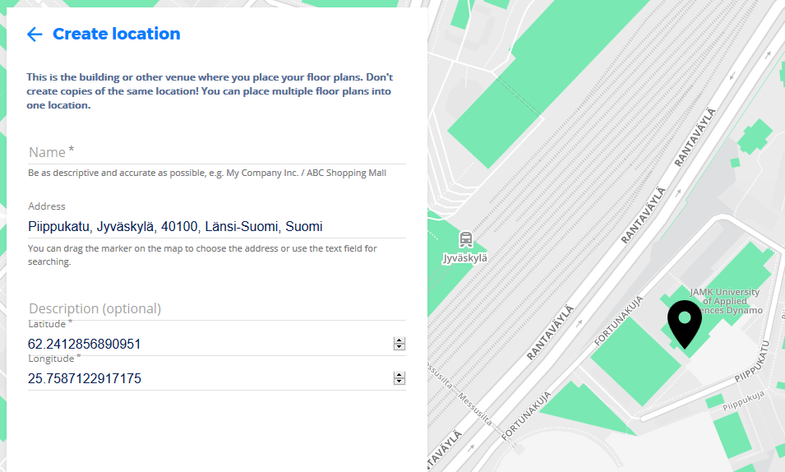
IndoorAtlas.com Vaihe 1. Sijainnin lisääminen

Slide 4
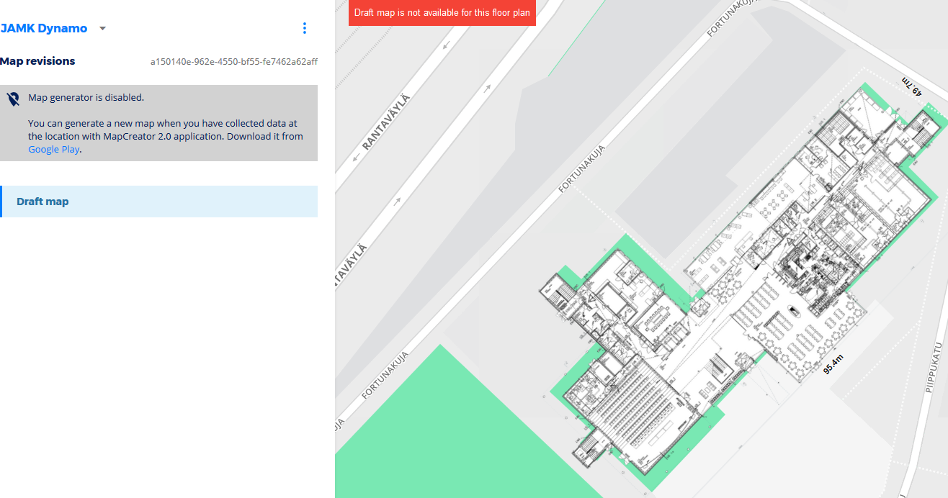
IndoorAtlas.com Vaihe 2. Pohjakuvan lisääminen ”Kääntelemällä” tai GPS-koordinaateilla

Slide 5
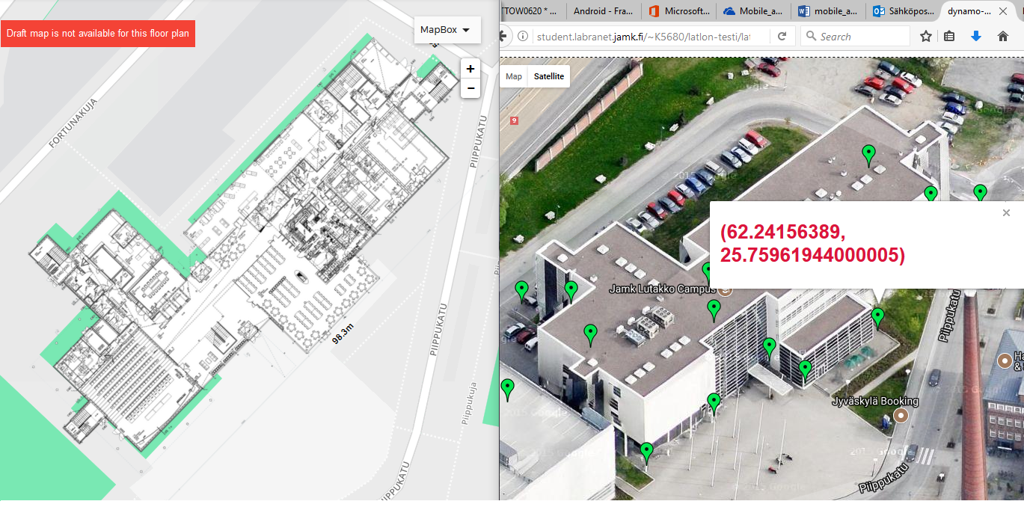
IndoorAtlas.com Vaihe 1. Sijainnin lisääminen

Slide 6
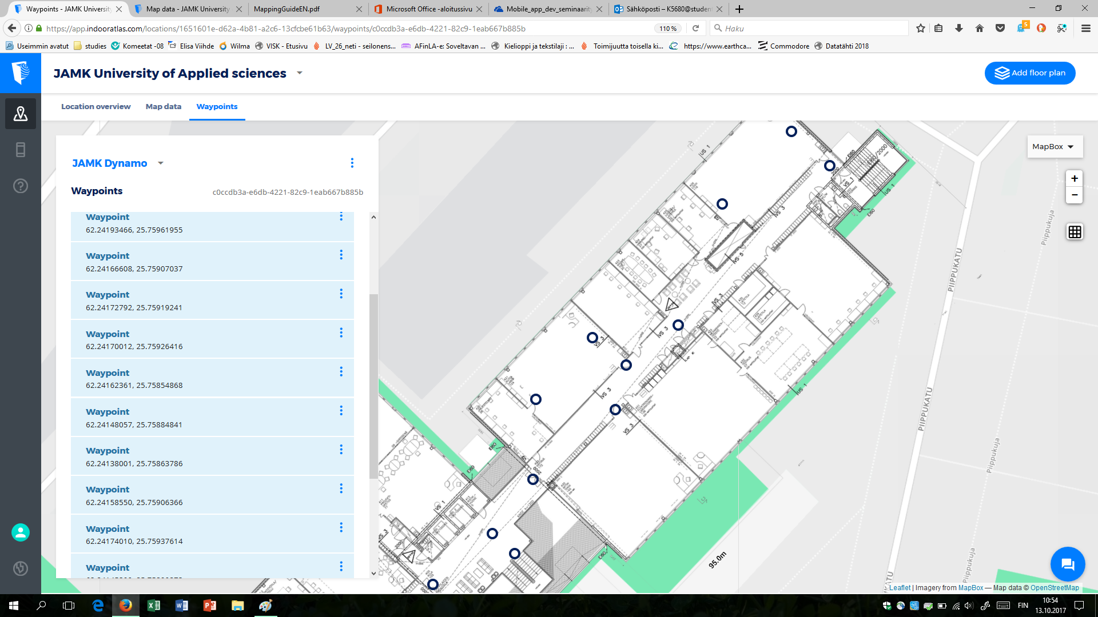
IndoorAtlas.com ”Waypoints” –pisteet kartoituspolkuja varten

Slide 7
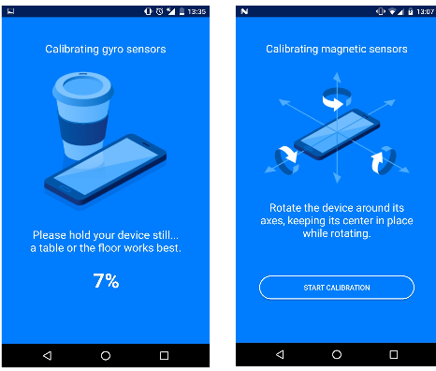
MapCreator 2.0 Vaihe 3. Kartoitus sovelluksella Vaatimukset: - Android 5.0 - gyroskooppi - kiihtyvyysanturi - geomagneettinen anturi

Slide 8
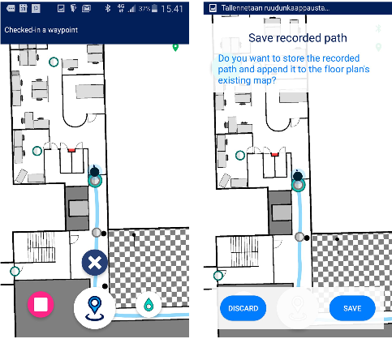
MapCreator 2.0 Vaihe 3. Kartoitus sovelluksella - Kävellään ”polku” waypointtien läpi - Useita polkuja, kesto max 5 min

Slide 9
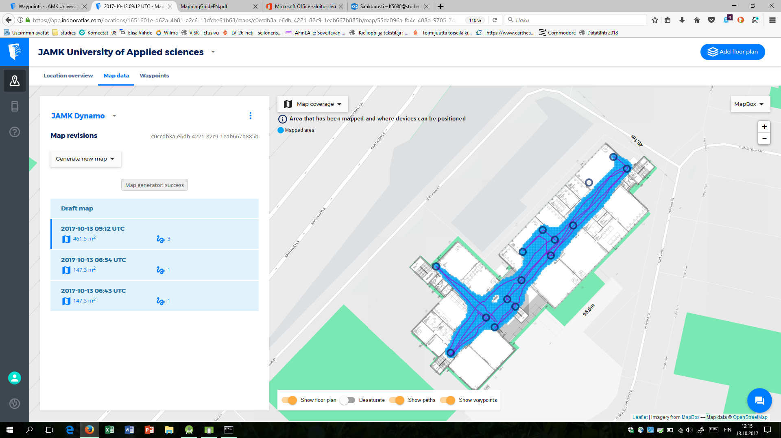

Slide 10
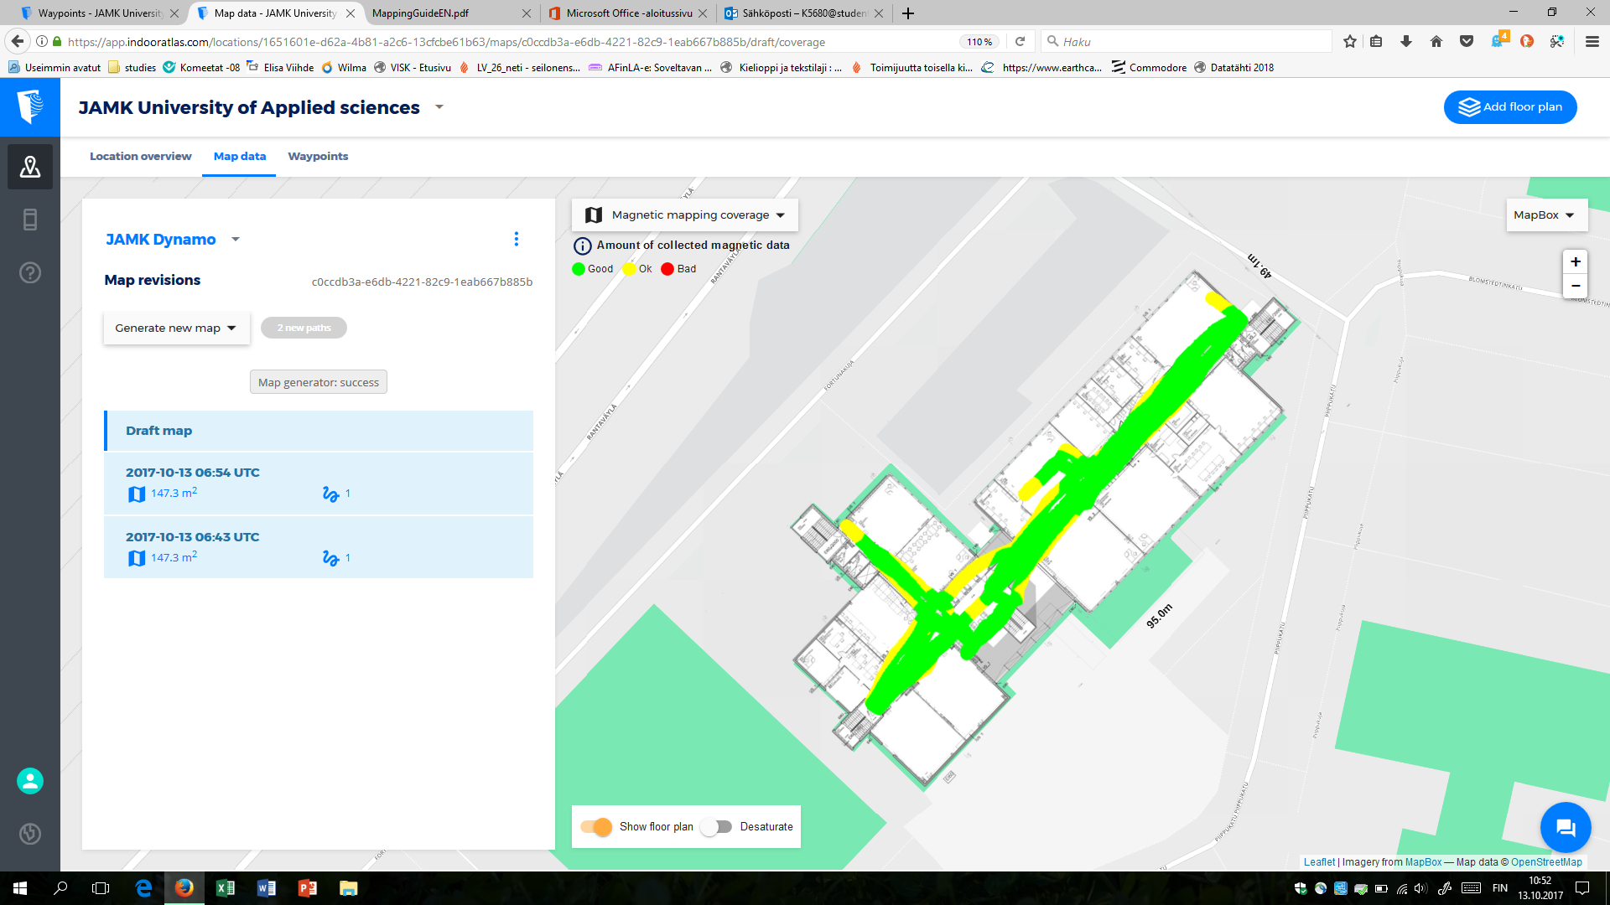

Slide 11
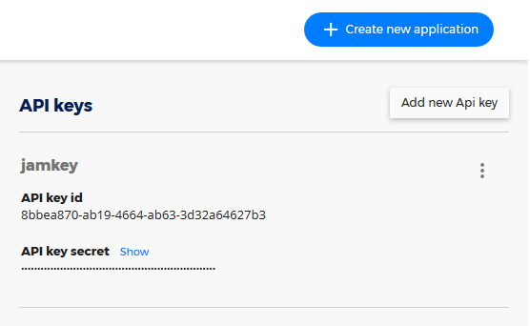
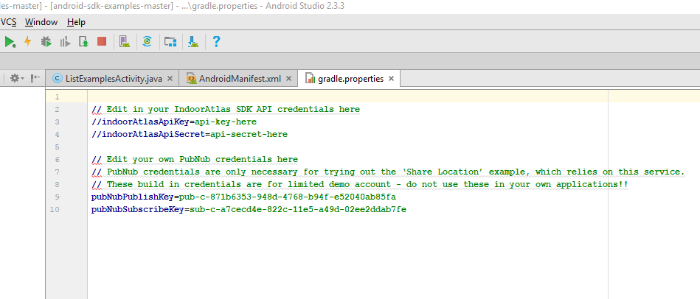
Vaihe 4. Sovelluksen ohjelmointi Api-avaimet

Slide 12
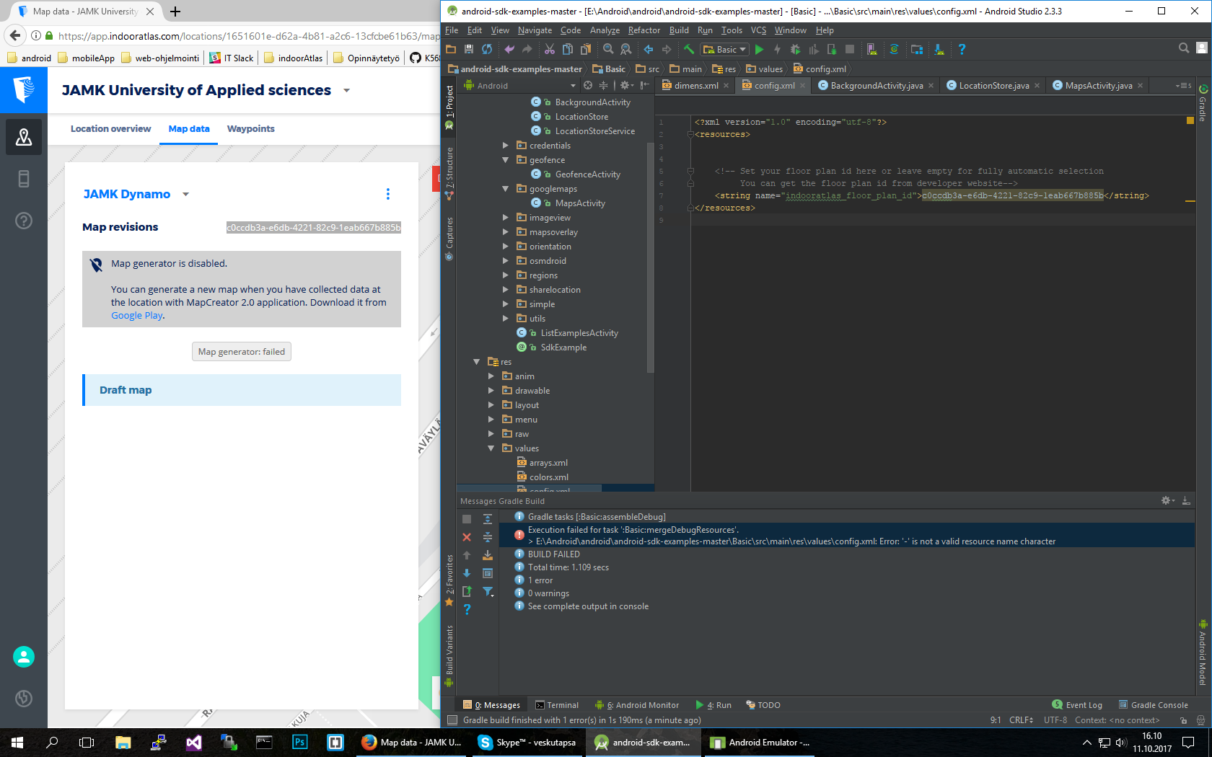

Slide 13
IndoorAtlas

